Slide 1

Автономная некоммерческая организация по содействию культуре и просвещению "КультПроСвет"

Slide 2






























Основная
цель проекта
Помочь в развитии эмоционального интеллекта детям младшего школьного возраста со слабым выражением эмоций через приобщение их к театрализации как форме «оживления» текстового материала
2 театральных труппы
по 15 детей- актеров
Для осуществления идеи при библиотеке будет создан театр
Будет подготовлено 3 спектакля
с дальнейшими неоднократными их просмотрами
300 человек
посмотрят спектакли
Репертуарной базой станут спектакли по мотивам русских народных сказок

Slide 3


















Для создания театра необходимы:
реквизит
декорации
костюмы
компьютерная техника
мультимедийное
оборудование

Slide 4





















Задачи:
1
Проанализировать динамику изменений эмоционального диапазона у целевой группы проекта
2
Расширить эмоциональный
инструментарий целевой группы проекта
3
4
5
Научить детей младшего школьного возраста основам актерского мастерства
Познакомить детей младшего школьного возраста с духовно-мировоззренческими особенностями русского фольклора
Распространить опыт команды проекта по развитию
эмоционального интеллекта у младших школьников среди
заинтересованных сообществ

Slide 5






Обеспечить процесс постановки спектаклей сценическими
костюмами, декорациями, необходимым техническим
оборудованием
БДТ «Теремок»
Организовать и провести встречи по актерскому
мастерству
1
2
Запланированы
этапы:
Организовать репетиции
3
4
Сформировать детские труппы
Организовать информационное
сопровождение проекта и работу по
привлечению зрителей
Провести показы театрализованных постановок
5
6

Slide 6



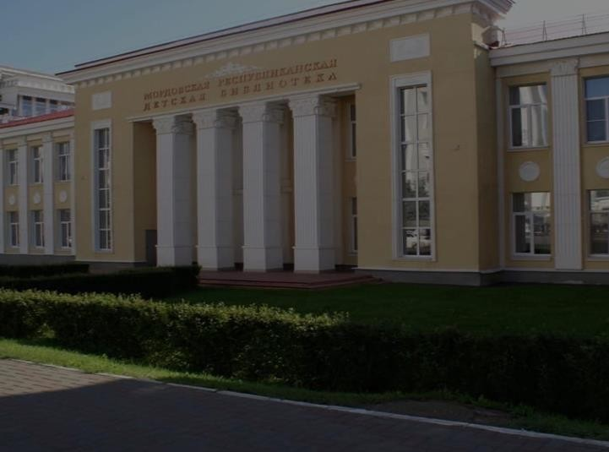









Ученые определили: около 80% успеха в социальной и личной сферах жизни определяет уровень развития эмоционального
интеллекта
Анализ результатов
исследования по методике
«Эмоциональная пиктограмма» для детей
младшего школьного возраста
в модификации М.А. Кузьмищевой, проведенного психологом ГБУК «МРДБ»
15,30%
продемонстрировали средний уровень адекватности восприятия эмоций
отметили 4 – 6 эмоциональных модальностей из 10 возможных
обнаружили у себя высокий уровень
адекватности восприятия эмоций
20,17%
55,18%

Slide 7





Партнёры проекта
Мордовская республиканская детская библиотека
Государственный театр кукол Республики Мордовия
Русская Классическая школа г. Саранск

Slide 8

















Библиотека Детского Театра…
Это необходимое условие для формирования у детей навыков осознания чувств, управления эмоциями и понимания чувств других
людей, а также приобщения детей к чтению, возрождения и сохранения традиции семейного чтения, для
продвижения театрального творчества
Даст возможность развития
социально- коммуникативных
навыков его участников
Сформирует у детей собранность, организованность, ответственность,
дисциплинированность,
и, безусловно, подтолкнет к чтению книг
Вывод!
БДТ «Теремок»– это пространство, способное приносить плоды в области формирования позитивного отношения к книге и чтению, интеллектуального и художественно-эстетического развития личности ребенка, его социализации и самоидентификации.

Slide 9




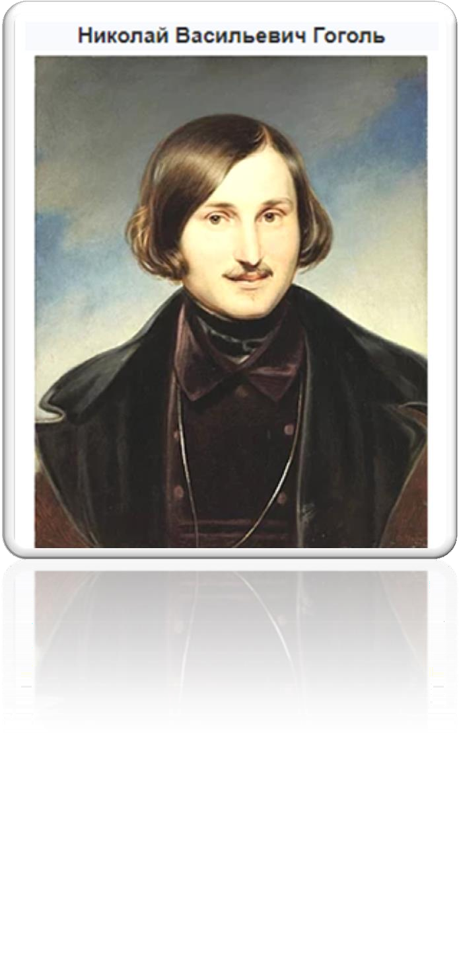



















БДТ «Теремок» – это территория «живого» общения, творчества, искренних эмоций
актера.
«Театр – это такая кафедра, с которой можно много сказать миру добра», - писал Николай Васильевич Гоголь.
Теремок соберет под своей крышей всех
желающих и станет теплым домом для добрых друзей.

Slide 10





















Республика Мордовия, город Саранск
Дети младшего школьного возраста (7-10 лет) со слабым выражением эмоций

Slide 11





Занимаясь театрализованной деятельностью,
дети:
Технологии
театрализации:
РЕЗУЛЬТАТЫ
получат возможность правильно воспринимать, понимать и идентифицировать эмоции;
научатся успешно
справляться с различными жизненными ситуациями;
приобретут навыки управления своим
поведением в соответствии с переживаемыми
эмоциями.
послужат инструментом преодоления психологических барьеров;
помогут снять эмоциональную
напряженность, замкнутость;
снизят уровень тревожности и стресса;
раскроют творческий потенциал;
удовлетворят художественные потребности детей в
самовыражении.

Slide 12






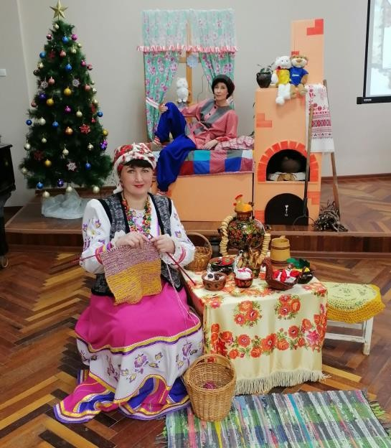

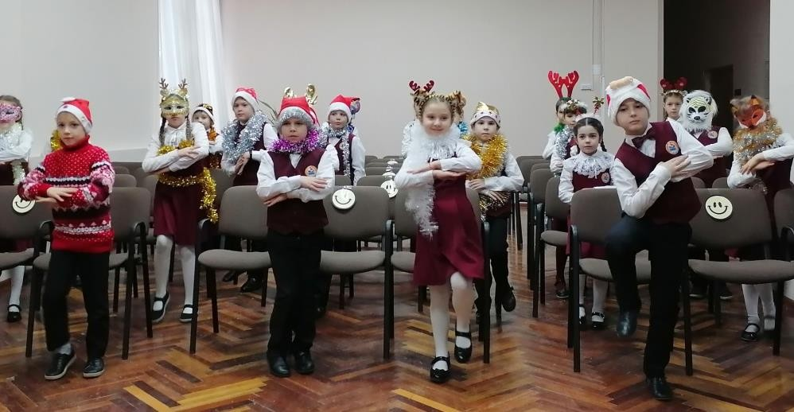
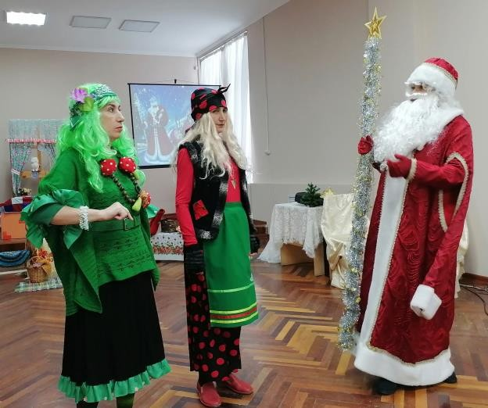
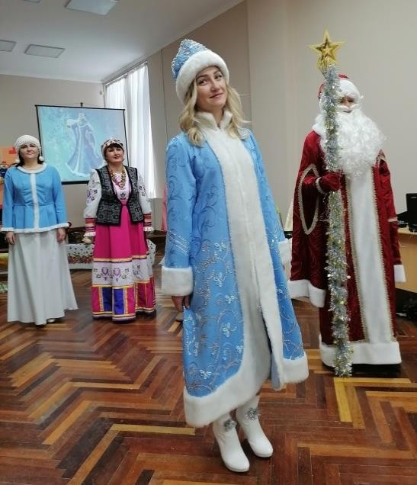
Библиотека – интеллектуальный мир, а театр – это способ дать голос той литературе, которая здесь собрана.
Сказка учит бороться с
человеческими пороками: ленью, глупостью; а смекалка, остроумие, упорство и труд помогают
справиться со сложными ситуациями; и зло
всегда побеждается добром,
несмотря на чародейство.
Об этом – интерактивный спектакль «По щучьему велению, по новогоднему хотенью».

Slide 13



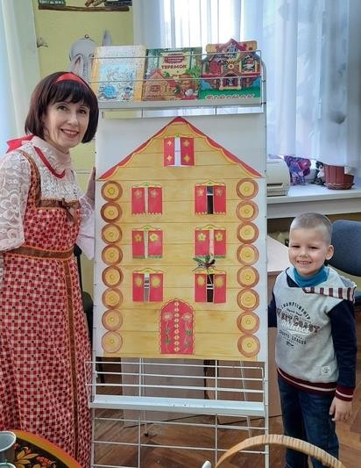
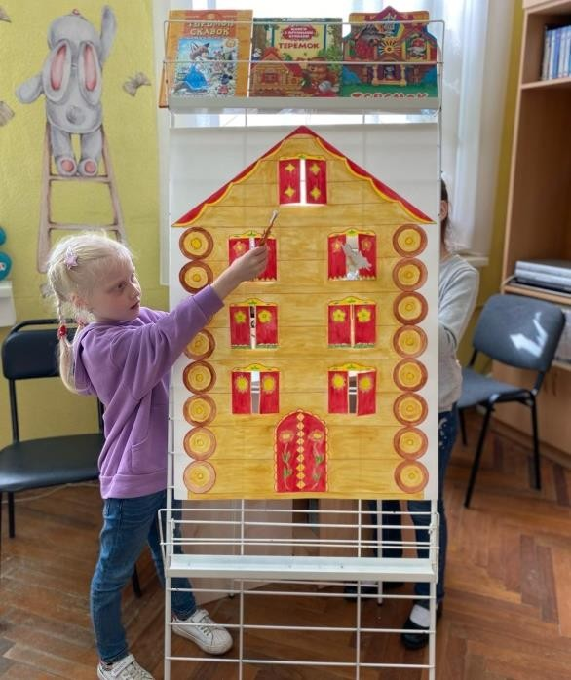

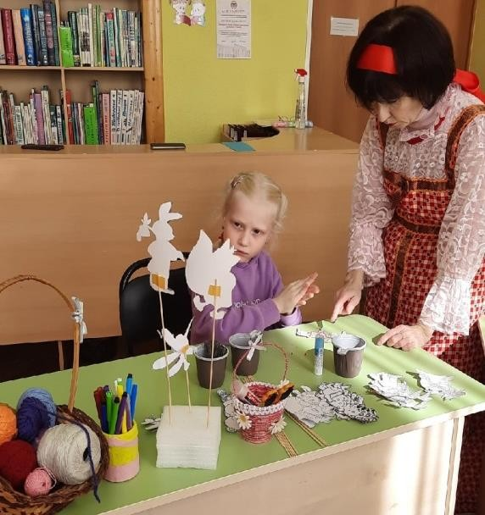
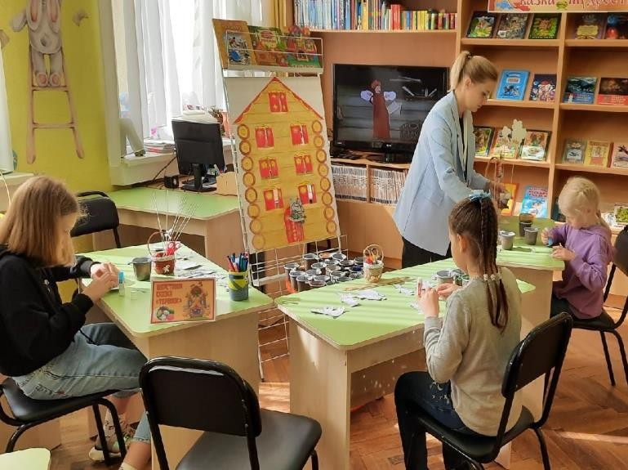
Театрализованное
представление
«Там, на неведомых дорожках…»
Неведомые дорожки этой площадки приводят в настоящую сказку, с
Василисой, Бабой-Ягой. Дети участвуют в конкурсах с
реквизитами-предметами из
известных сказок.
Василиса Премудрая приглашает всех в свою волшебную мастерскую, где юные посетители делают из шерстяных нитей персонажей для
сказки «Теремок», а затем инсценируют её в
специально
подготовленных для этой
сказки декорациях.

Slide 14


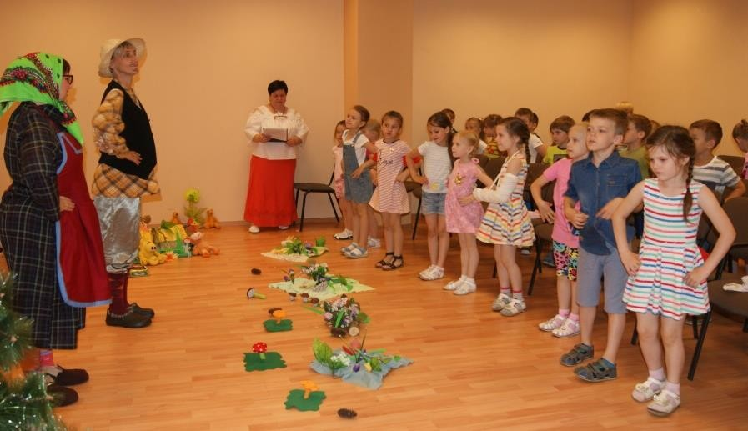




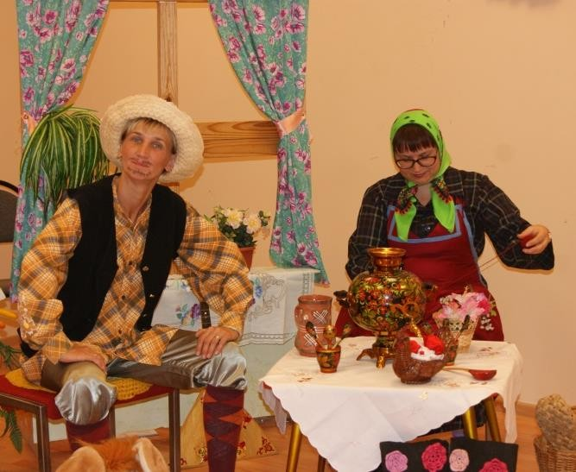
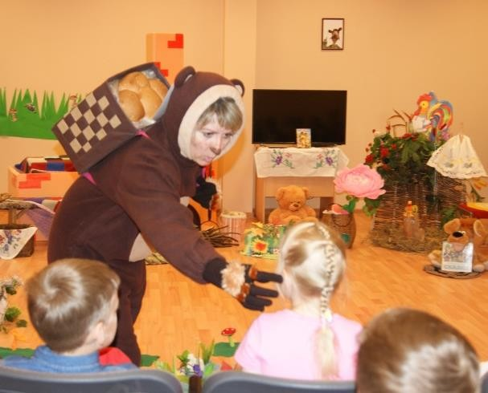


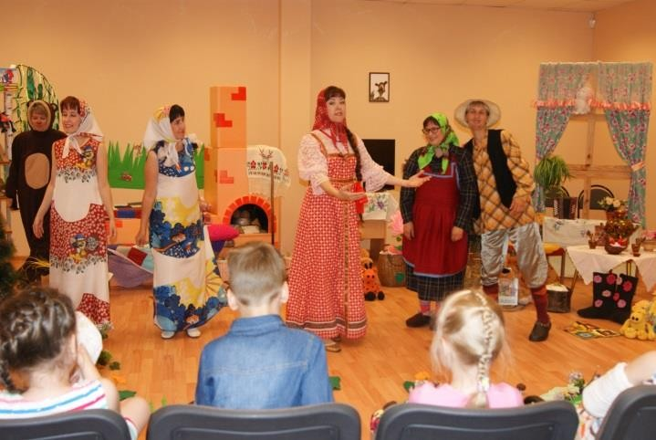

«Летние
приключения книжных героев»:
Театр книги
Это испытания сказочной сложности, игровые и книжно-интеллектуальные развлечения, приключения с героями русских народных сказок, танцевальные флешмобы, способствующие
психоэмоциональному и творческому развитию современного ребенка.

Slide 15

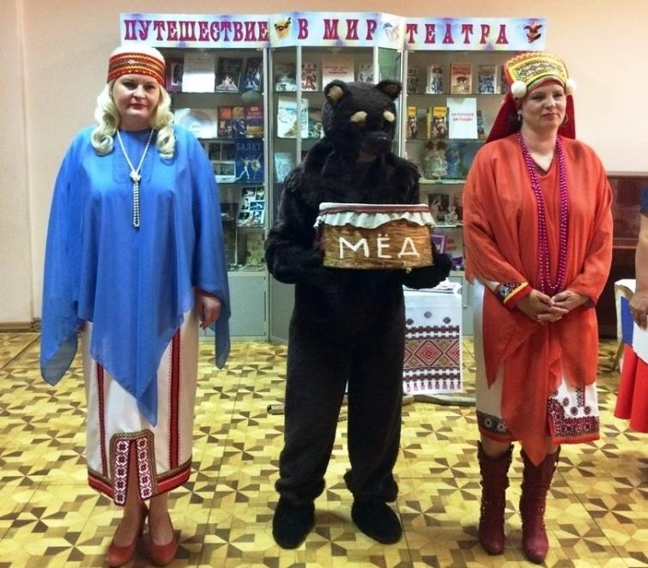


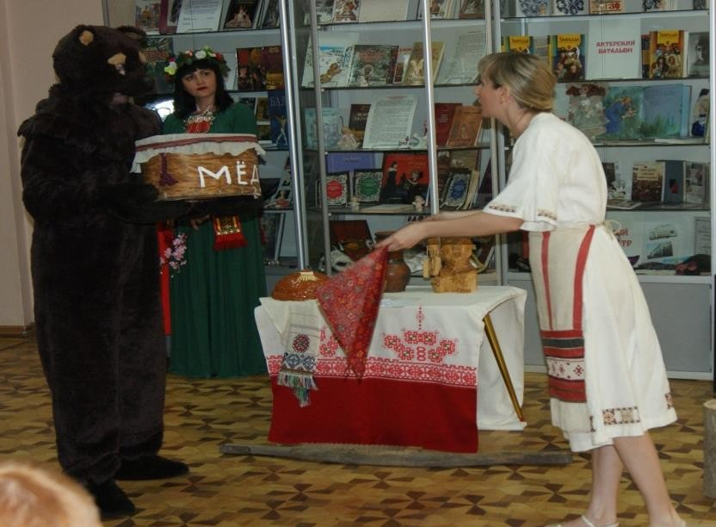
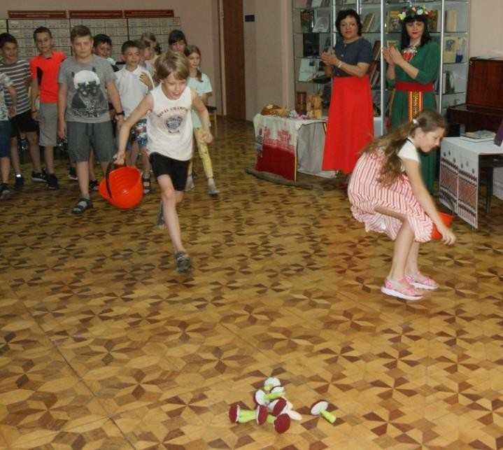
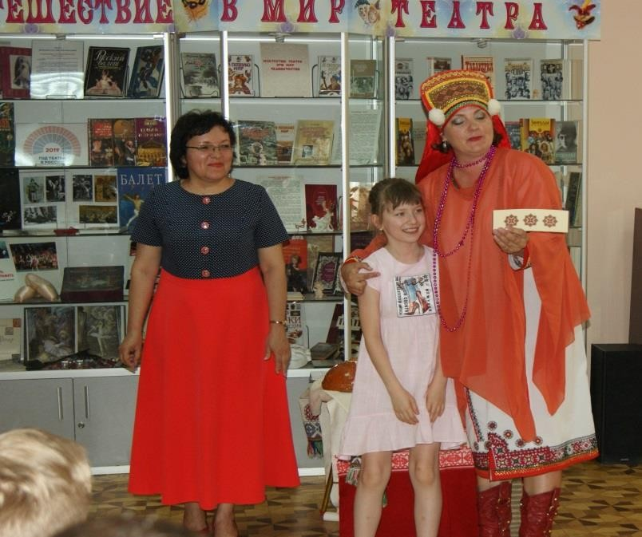


Сказка подготовлена специалистами отдела национальной и краеведческой литературы
по мотивам мордовской сказки. Мальчишки и девчонки становятся действующими лицами интерактивной постановки.

Slide 16











